Slide 1
APLIKOVANÁ ELEKTRONIKA · DOPLNKOVÝ CELOK
RFID, NFC a bezpečnostné tagy
Ako fungujú bezkontaktné čipy — a ako si jeden postavíme
Nadväzuje na Lekciu 6 (RLC rezonancia) a Lekcie 7–8 (dióda, Zenerova dióda)
Stredná priemyselná škola elektrotechnická, Zochova 9, Bratislava
Úvod k pracovnému listu a laboratórnemu cvičeniu

Slide 2
MOTIVÁCIA
Prečo niekedy pri odchode z obchodu
zrazu zapípa brána?
Skúsme prísť na to, čo sa vlastne deje vo vnútri visačky aj vo vnútri brány...
RFID, NFC a bezpečnostné tagy · Úvod
2

Slide 3
RFID A NFC VŠADE OKOLO NÁS
Kde sa s nimi bežne stretávame
1
Prístupové karty do školy, práce, hotela
2
Cestovné karty MHD a diaľničné známky
3
Bezkontaktné platby kartou alebo telefónom (NFC)
4
Čipy zvierat — identifikácia psov, mačiek...
5
Sledovanie tovaru v sklade a logistike
6
Výpožičky v knižnici
RFID, NFC a bezpečnostné tagy · Úvod
3

Slide 4
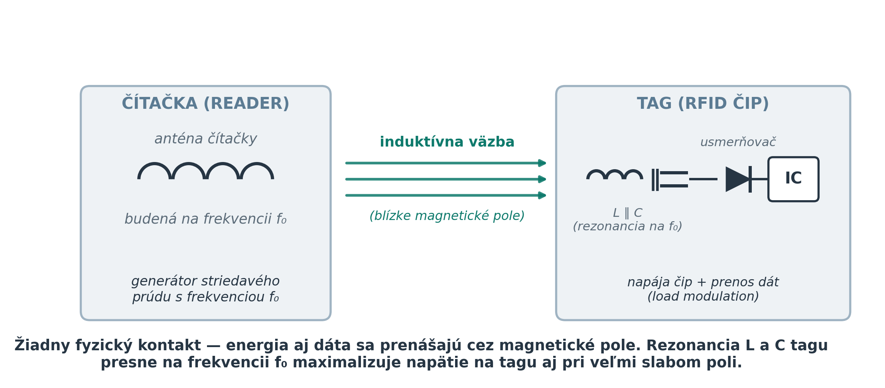
AKO TO FUNGUJE
Žiadna batéria? Žiadny problém.
Čítačka svojou cievkou vytvára striedavé magnetické pole. Anténa tagu spolu s kondenzátorom tvorí rezonančný LC obvod — z poľa vie „vytiahnuť“ dosť energie na napájanie čipu aj na odoslanie dát späť, bez vlastnej batérie.
RFID, NFC a bezpečnostné tagy · Úvod
4

Slide 5
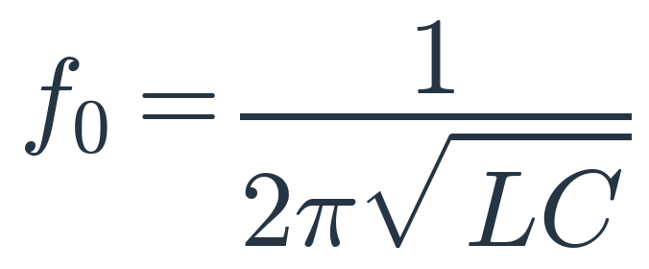
FYZIKA POD KAPOTOU
Srdcom celej technológie je rezonancia
cievka L + kondenzátor C tvoria rezonančný obvod
naladený PRESNE na frekvenciu čítačky f₀
mimo rezonancie napäťová odozva prudko klesá
Presne to isté ste počítali v pracovnom liste aj na hodinách o RLC rezonancii (Lekcia 6).
RFID, NFC a bezpečnostné tagy · Úvod
5

Slide 6
POZOR NA ROZDIEL
Brána v obchode = RFID? Nie celkom.
RFID (napr. prístupová karta)
EAS bezpečnostný tag (obchody)
Obsahuje ČIP s jedinečným ID
Vie odosielať dáta (load modulation)
Použitie: prístup, platby, evidencia tovaru
LEN rezonančný L ∥ C obvod — žiadny čip, žiadne ID
Brána deteguje iba PRÍTOMNOSŤ rezonancie (áno/nie)
Typické frekvencie: 8,2 MHz (RF) alebo 58 kHz (AM)
Fyzikálny princíp — rezonancia LC obvodu v poli — je ale identický. Presne to si dnes postavíme.
RFID, NFC a bezpečnostné tagy · Úvod
6

Slide 7
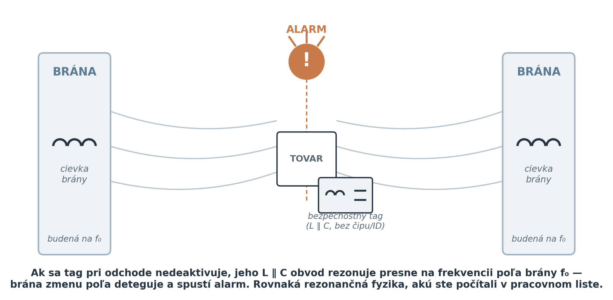
PRINCÍP BEZPEČNOSTNEJ BRÁNY
Tag rezonuje → brána to deteguje → alarm
RFID, NFC a bezpečnostné tagy · Úvod
7

Slide 8
ČO NÁS ČAKÁ — ČASŤ 1
Pracovný list: vypočítame si vlastné naladenie
Naladenie LF a HF/NFC tagu, Q faktor a šírka pásma, usmerňovač pre napájanie čipu.
RFID, NFC a bezpečnostné tagy · Úvod
8

Slide 9
ČO NÁS ČAKÁ — ČASŤ 2 (2 × 45 MIN)
Laboratórne cvičenie: postavíme si vlastnú RFID väzbu
555 čítačka + vlastnoručný rezonančný tag s LED — presne ten istý princíp ako bezpečnostná brána v obchode.
RFID, NFC a bezpečnostné tagy · Úvod
9

Slide 10
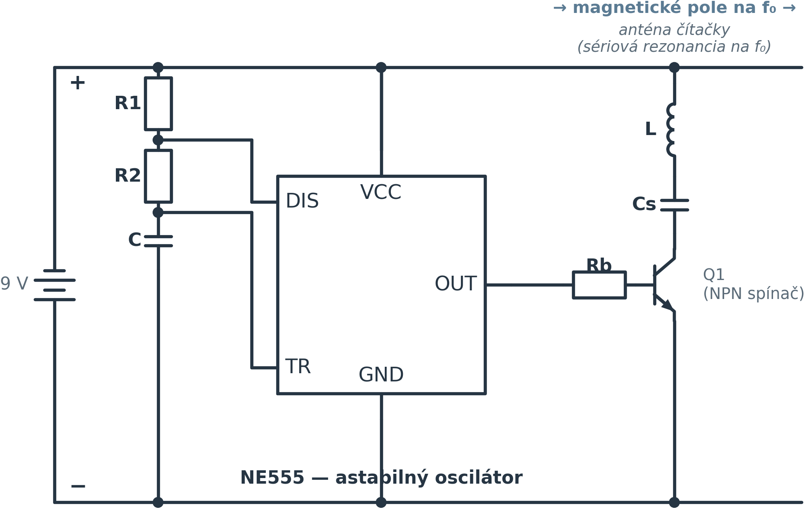
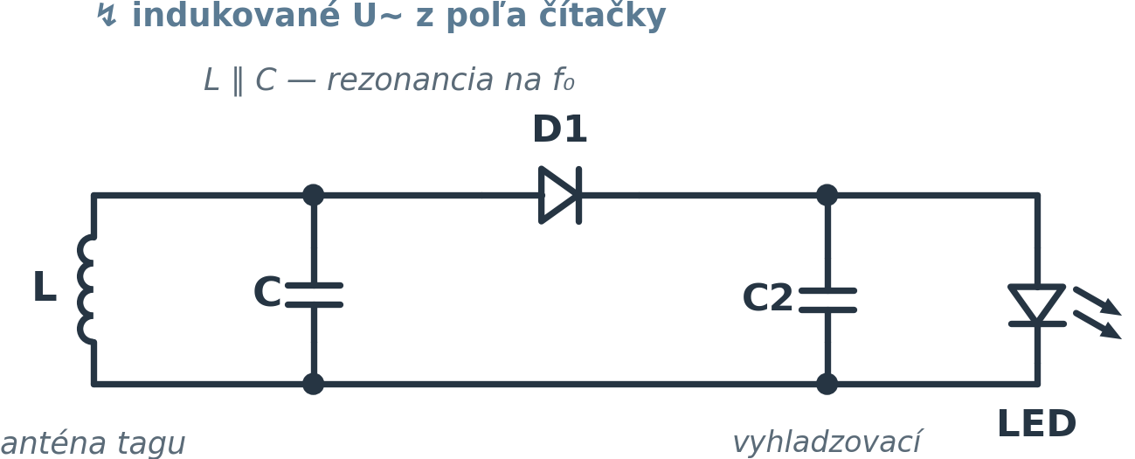
NÁŠ MODEL
Čítačka a tag, ktoré si postavíme
tag (prijímač)
čítačka (vysielač)
RFID, NFC a bezpečnostné tagy · Úvod
10

Slide 11
MOMENT PRAVDY
LED sa rozsvieti len pri správnom naladení
Ak je C tagu vypočítané a naladené presne → LED svieti
Ak C nesedí (mimo rezonancie) → LED zhasne alebo len slabo bliká
Presne ten istý princíp — len namiesto LED je poplašný signál — používa aj brána v obchode
RFID, NFC a bezpečnostné tagy · Úvod
11

Slide 12
PREPOJENIE S UČIVOM
Jedna fyzika, veľa aplikácií
LEKCIA 6
LEKCIE 7–8
DNES
RLC rezonancia
Dióda, usmerňovač
RFID, NFC, bezpečnostné tagy
f₀ = 1/(2π√(LC)), Q, šírka pásma
úbytok napätia na dióde, jednoduchý a mostíkový usmerňovač
rovnaká fyzika, reálna aplikácia
RFID, NFC a bezpečnostné tagy · Úvod
12

Slide 13
Poďme na to!
Pracovný list → Laboratórne cvičenie (Blok 1 a Blok 2)
RFID, NFC a bezpečnostné tagy · Úvod
13

